Slide 1
Épreuve de mise en pratique professionnelle

Slide 2
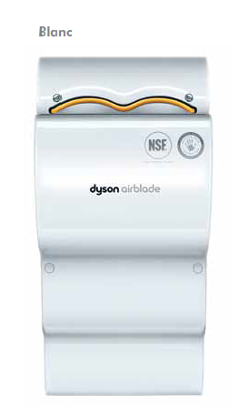
Travaux pratiques
Le sèche-mains « Dyson Airblade »

Slide 3
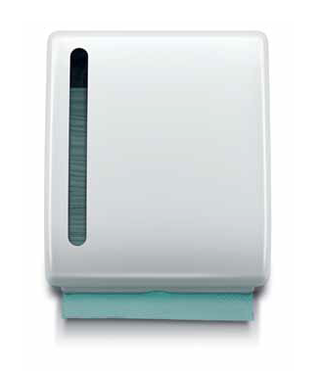

Les différents moyens pour se sécher les mains
Les sèche main papier
Les sèches mains électriques

Slide 4
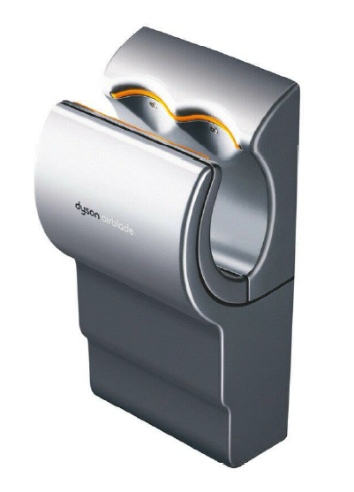
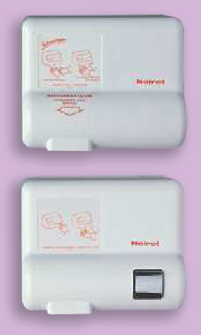
Sèche main à air propulsé
Sèche main à air chaud pulsé
+ rapide
+ les deux faces principales des mains
+ énergie réduite ( deux lames d’air à grande vitesse)
+ hygiénique (filtre HEPA)
+ composant recyclable
Trop lent
Ne sèche que une face des mains
Energivore (la résistance)
Peu hygiénique (aspire l’air ambiant sans filtre)

Slide 5
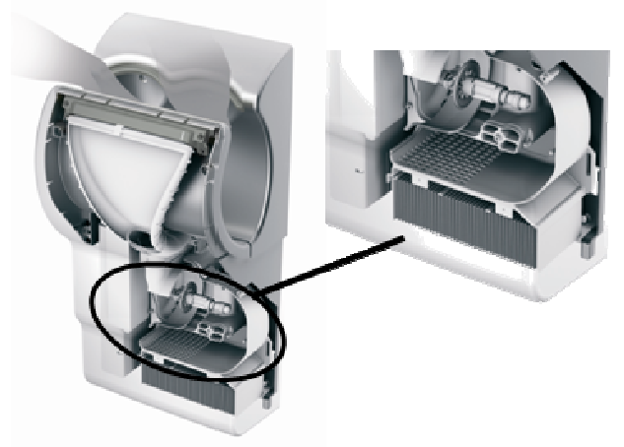
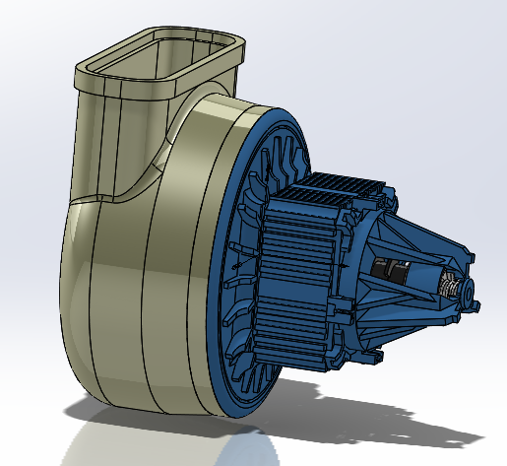
Moteur Numérique Dyson
Caractéristiques:
d’une partie fixe, le stator, qui est un noyau de fer en métal stratifié.
La partie mobile, le rotor, est constituée uniquement de fer.
Permet de tourner rapidement
Permet de soufflé de l’air à 640 km/h

Slide 6
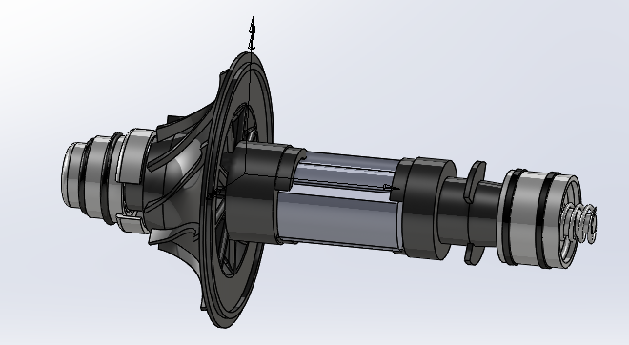
Etude du moteur

Slide 7
Etude énergétique
Dyson: Etude pratique
Noirot: Etude théorique
Puissance =1175W
Energie consommé pour 1 séchage = 0,012kWh
Energie consommé (usage) pour 1 an pour 400pers/jour = 1752kwh
Energie consommé en veille pour 1 an 40kWh
Energie consommé total pour 1 an = 1792kWh
Puissance =2750W
Energie consommé pour 1 séchage = 0,022kWh
Energie consommé (usage) pour 1 an pour 400pers/jour = 3285kwh
Remarque pas de énergie consommé en veille.

Slide 8
Exploitation pédagogique
Thématique: L’ingénierie design de produits innovants
Problématique: Comment améliorer la consommation énergétique d’un système
Classe de 1er STI2D de 24 élèves
Enseignement communs de 9h/ semaine organisé en 3 fois 3h dans un fablab et en classe entière
Matériel disponible: sèche-main dyson, vélo electrique, maquette numérique d’une maison, maquette d’un système d’éclairage, automates
Prérequis: SYSML, liaisons mécanique, schéma cinématique, base d’électricité, les chaines d’énergie, les flux d’entrée/sortie

Slide 9
Compétences et connaissances
CO1.3. Justifier les solutions constructives d’un produit au regard des performances environnementales et estimer leur impact sur l’efficacité globale
CO2.2. Évaluer la compétitivité d’un produit d’un point de vue technique et économique.
CO4.3. Présenter de manière argumentée des démarches, des résultats, y compris dans une langue étrangère
CO5.5. Proposer des solutions à un problème technique identifié en participant à des démarches de créativité, choisir et justifier la solution retenue.
1.5. Approche environnementale
1.2. Outils de l'ingénierie système
3.3. Comportement énergétique des produits
4.2. Démarches de conception

Slide 10
Séquence pédagogique
Positionnement en fin d’année
Organisation en groupe: 6 groupes de 4 élèves
Démarche d’investigation
Démarche projet
Démarche investigation
Semaine 3
Séance 1: Comparer deux systèmes semblable
Séance 2&3: Définir les conditions d’utilisations normale
Puis commencer l’étude énergétique et commenter les résultats
Semaine 1
Séance 1: Analyse & Découverte du système au travers de son fonctionnement global
Séance 2: Etude d’un élément précis du système
Séance 3: Veille technologique
Semaine 2
Séance 1&2: au regard de l’impact environnemental les élèves doivent chercher une idée pour améliorer le produit
Séance 3: Présentation des idées à l’oral

